Slide 1


Pasos para el despliegue del SIC v3.0
SIC v3.0 vinculado al SIS

Slide 2


Fortalecimiento del SIC con el despliegue del SIS v3.0
I. Tarjeta 2016
II. Conclusión y cierre de SIC v2.1
III. Apertura e inicio de uso de SIC v3.0
Paso 1
(Inicio 23 Sept)
Impresión de
Tarjeta 2016
Paso 7 (21 Nov)
Migración central de SIC v2.1
a SIC v3.0
Paso 12
(Inicia 03 Dic)
Captura regular de pacientes y consultas en SIC v3.0
Paso 1
(Inicio 23 Sept)
Impresión de
Tarjeta 2016
Paso 6
(20 Nov)
Apagón de
SIC v2.1
Paso 11
(Inicia 03 Dic)
Captura sistemática de datos incompletos de pacientes migrados de SIC v2.1
Paso 5
(Cierre 19 Nov)
Sincronización de totalidad de unidades
Paso 10 (Inicia 03 Dic)
Instalación de SIC v3.0
Paso 4 (03 – 19 Nov)
Retomar captura en SIC v2.1
Paso 9 (Inicia 03 Dic)
Desinstalación SIC v2.1
Paso 8
(03 Dic)
Liberación
de SIC v3.0
Paso 3 (Cierre 30 Oct)
Depuración y limpieza
de base de datos

Slide 3



Herramientas Digitales
Herramientas digitales dirigidas al personal operativo
que faciliten el despliegue y garanticen su adopción
Video-Taller
Lineamiento Técnico
Conjunto
Infografías

Slide 4

Herramientas Digitales
Video-Taller (disponible en línea y en USB)
Capacitación efectiva a través de 10 video-lecciones.
Facilita la transición hacia el uso de la Tarjeta 2016 y el SIC v3.0.
# | Video | Temas
1 | Reingeniería de la atención de las enfermedades crónicas | Mejoras, compromiso y trabajo en equipo
2 | SIS – Transición hacia la Tarjeta 2016 | Elementos para la incorporación de la nueva Tarjeta
3 | SIS – Manejo de Tarjetero 2016 | Reglas de llenado de variables Estatus SIS de pacientes
4 | SIS – Emisión automática de Reportes mensuales | Reglas para los reportes mensuales
5 | SIC v3.0 – Instalación el SIC | Instalación y habilitación del SIC
6 | SIC v3.0 – Alta de pacientes | Alta de paciente y completar datos
7 | SIC v3.0 – Registro de una Consulta médica | Reglas para el llenado de una consulta
8 | SIC v3.0 – La Reconquista de pacientes | Visita domiciliaria
9 | SIC v3.0 – Gestión efectiva del programa en la unidad | Presentación de reportes
10 | SIC v3.0 – Sincronización de información y reportes SIS | Nuevos esquemas de sincronización

Slide 5

Herramientas Digitales
Lineamiento Técnico Conjunto (DGIS – CENAPRECE)
Permitirá al personal de sistemas y de estadística conocer
con detalle cómo opera el SIC.
Infografías
Dos infografías para cubrir de una sola vista los elementos más importantes en torno a la operación del SIC v3.0 y su vinculación con el SIS.

Slide 6
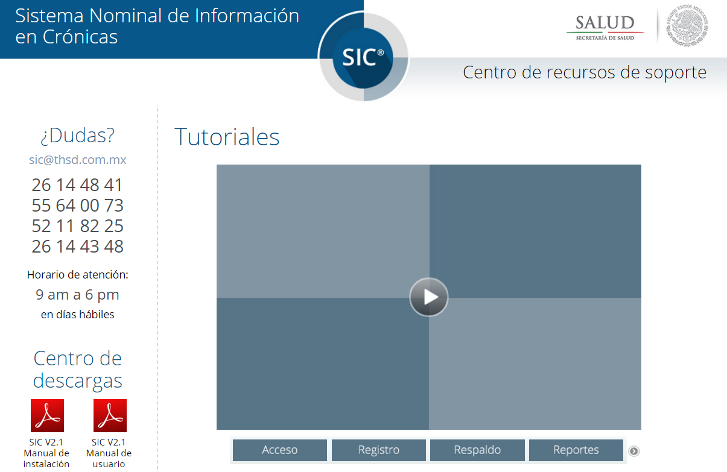
Herramientas Digitales
Nueva imagen del sitio Soporte SIC (www.soporte-sic.com)

Slide 7
Qué temas vamos a ver en el Taller
Fortalecimiento del SIS con la introducción del SIC
Instalación y configuración del SIC
Registro de un paciente
Registro de una consulta médica
Registro de una visita domiciliaria
Consulta y emisión de reportes
Sincronización de la información

Slide 8
Qué se van a llevar mañana
USB con lo siguiente:
Ejecutable del SIC v3.0
Manual de Uso
Guía Rápida de Uso
Guía Rápida de Instalación
Desglose de información migrada por entidad

